Slide 1
सुतारकामातील साधने
विज्ञान आश्रम, पाबळ

Slide 2
उद्दिष्टे
मापणारी साधने
आखणारी साधने
पकडणारी व इतर साधने

Slide 3
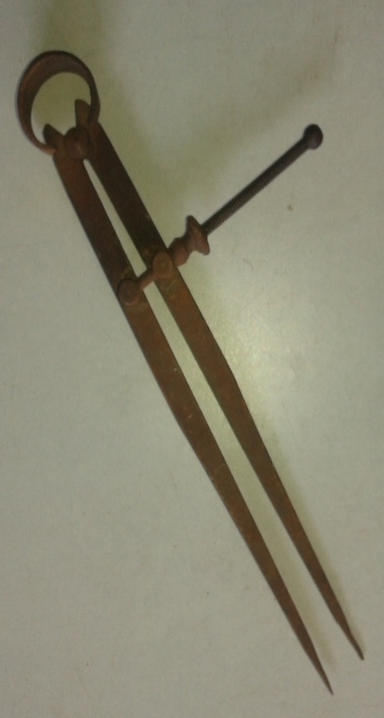
१. मापणारी साधने
सुतारकामात काम करताना मापे घ्यावी लागतात.
आवश्यक साधने:
चौघडी मोजपट्टी (Four Fold Foot rule)
कैवार (calliper)
आंतर
बाह्य
लंगडा
पोलादी मोजपट्टी (Steel rule)

Slide 4
२. आखणारी साधने
सुतारकामात काम करताना मापे घ्यावी लागतात.
इतर साधने:
सुतारकामाचे टेबल
कानस
पेचकस (स्क्रु ड्रायवर)
आवश्यक साधने:
गुण्या (Try Square)
मार्किंग गेज
बडी (Bevel Square)
स्क्रायबर (Scriber)
मोर्टीस (Mortise Guage)
अंबूर (Pincer)
पाना – अडजेस्टेबल, दुतोंडी, बॉक्स टाइप
पक्कड

Slide 5
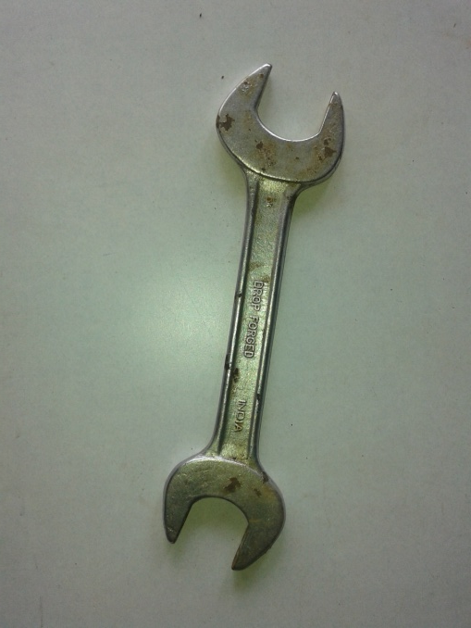
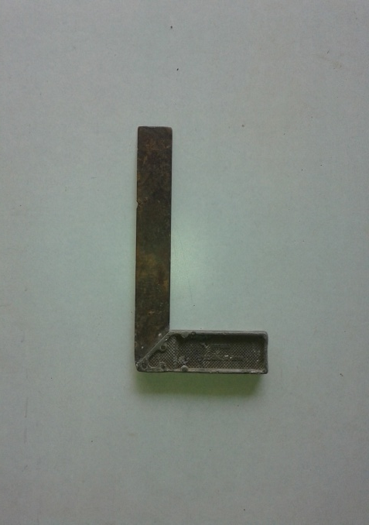
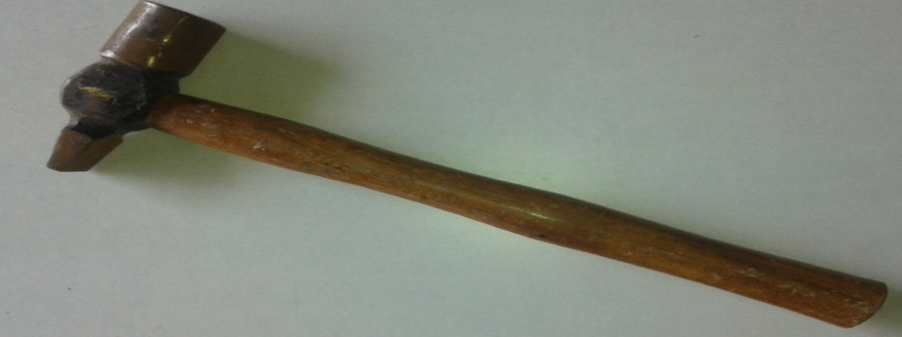
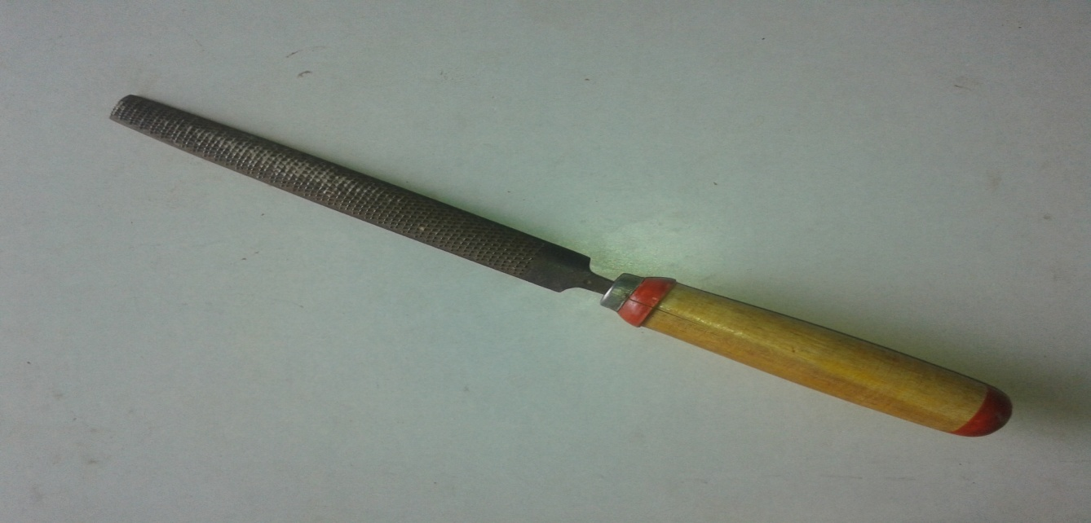
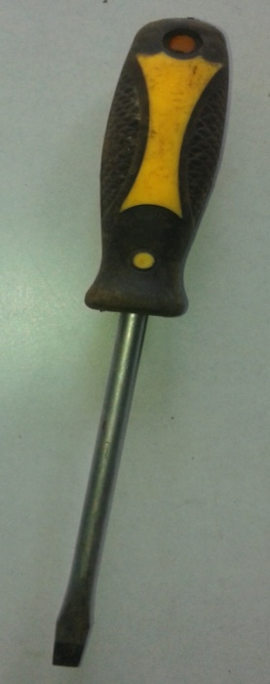
पाना
गुण्या
हातोडा
कानस

Slide 6
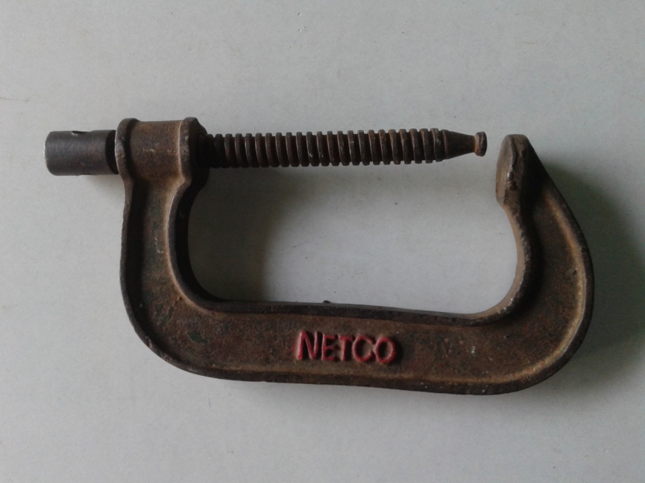
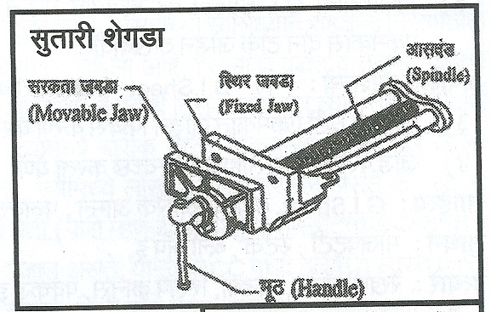
३. पकडणारी व इतर साधने
सुतारकामात पकडकाम करताना खालील साधने वापरतात.
आवश्यक साधने:
सुतारी शेगडा
जी क्लॅम्प
शिंकजा

Slide 7
धन्यवाद

